Slide 1
Экологическое воспитание школьников
(из опыта работы)
Notes:
Оригинальные шаблоны для презентаций: https://presentation-creation.ru/powerpoint-templates.html
Бесплатно и без регистрации.

Slide 2

Понимание природы, гуманное, бережное отношение к ней – один из элементов нравственности, частица мировоззрения.
К. Паустовский
Сегодня перед человечеством стоит вопрос о необходимости изменения своего отношения к окружающей среде и обеспечении соответствующего воспитания и образования молодого поколения.
Экологическое образование - составная часть нравственного воспитания. На формирование экологического сознания оказывают влияние экологические знания и убеждения, которые должно дать учреждение образования в ходе образовательного процесса.
Данное направление направлено на определение роли и задач экологического воспитания в системе школьного образования в свете ФГОС.

Slide 3
Понимание природы, гуманное, бережное отношение к ней – один из элементов нравственности, частица мировоззрения.
К. Паустовский
Одна из важнейших задач современной школы - повышение экологической грамотности учащихся, вооружение их навыками экономного, бережного использования природных ресурсов, формирование активной гуманной позиции по отношению к природе, т.е. воспитание у школьников экологической культуры.
Уровень экологической культуры во многом определяется
качеством экологического образования и воспитания. Состояние же
образования молодежи в области окружающей среды в нашей
стране пока не соответствует международным требованиям, что
вызывает серьезную озабоченность и тревогу общества. В решении
задач экологического воспитания подрастающего поколения в
настоящее время включаются образовательные учреждения разных
уровней, начиная с детского сада.

Slide 4
Понимание природы, гуманное, бережное отношение к ней – один из элементов нравственности, частица мировоззрения.
К. Паустовский
Цель экологического воспитания – формирование человека нового типа с новым экологическим мышлением, способного осознавать последствия своих действий по отношению к окружающей среде и умеющего жить в относительной гармонии с природой.

Slide 5
Понимание природы, гуманное, бережное отношение к ней – один из элементов нравственности, частица мировоззрения.
К. Паустовский
Задачи:
образовательные – формирование основ экологической культуры, системы знаний об экологических проблемах современности и пути их разрешения;
воспитательные – формирование мотивов, потребностей и привычек экологически целесообразного поведения и деятельности, здорового образа жизни;
развивающие - развитие практических умений по изучению, оценке состояния и улучшению окружающей среды своей местности, развитие стремления к активной деятельности по охране окружающей среды;

Slide 6
Формы работы:
Внеклассная работа по предметам;
Практические работы в классе и на местности;
Экскурсии;
Уборка прилегающей территории от мусора;
Труд на пришкольном участке;
Просмотр видеофильмов

Slide 7
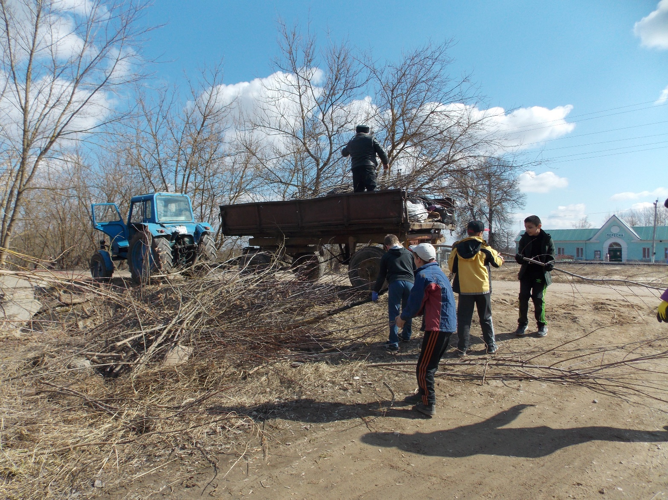

Slide 8
Заставить полюбить природу нельзя, но помочь полюбить можно.
Н. И. Сладков.
Из практики…

Slide 9
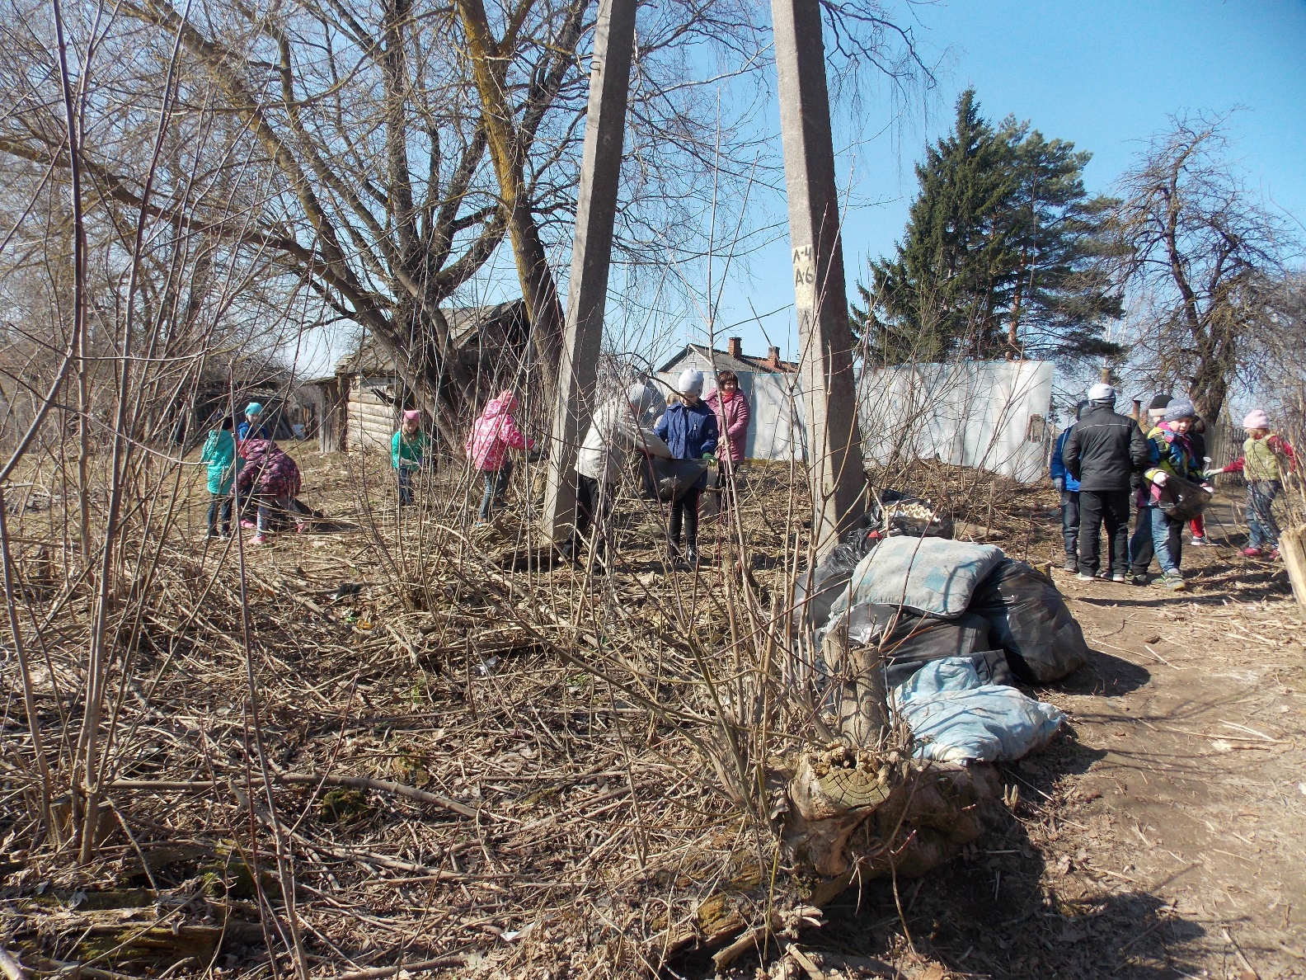

Slide 10
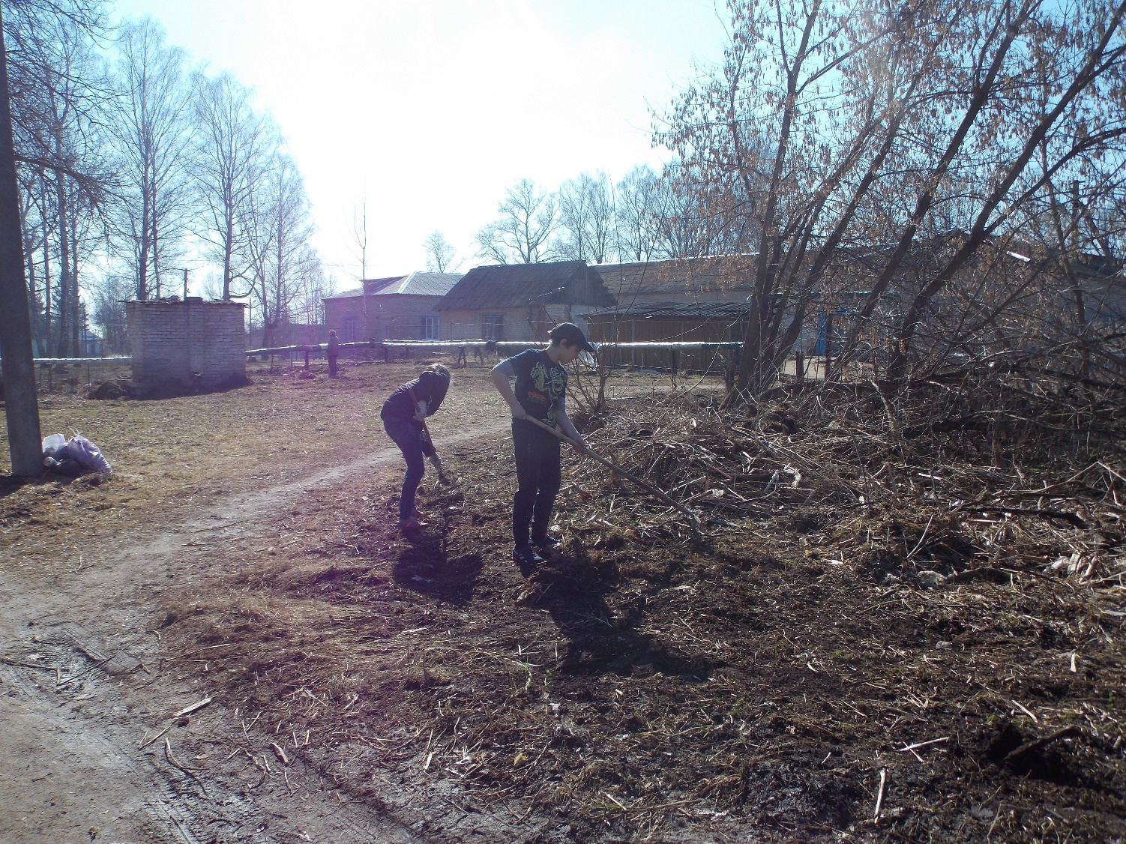

Slide 11
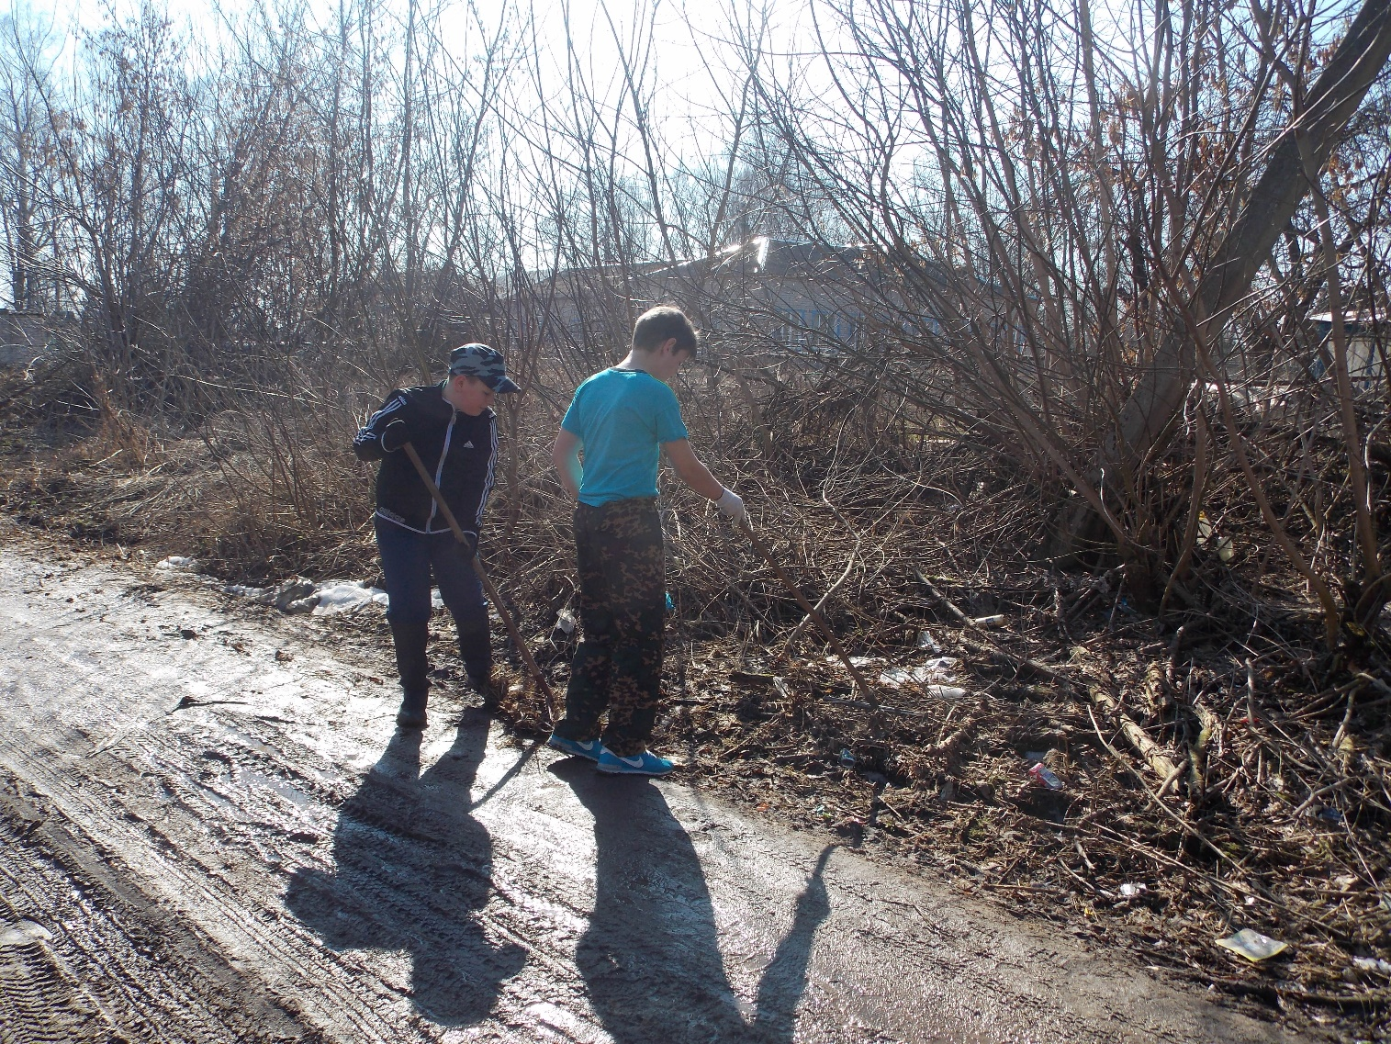

Slide 12
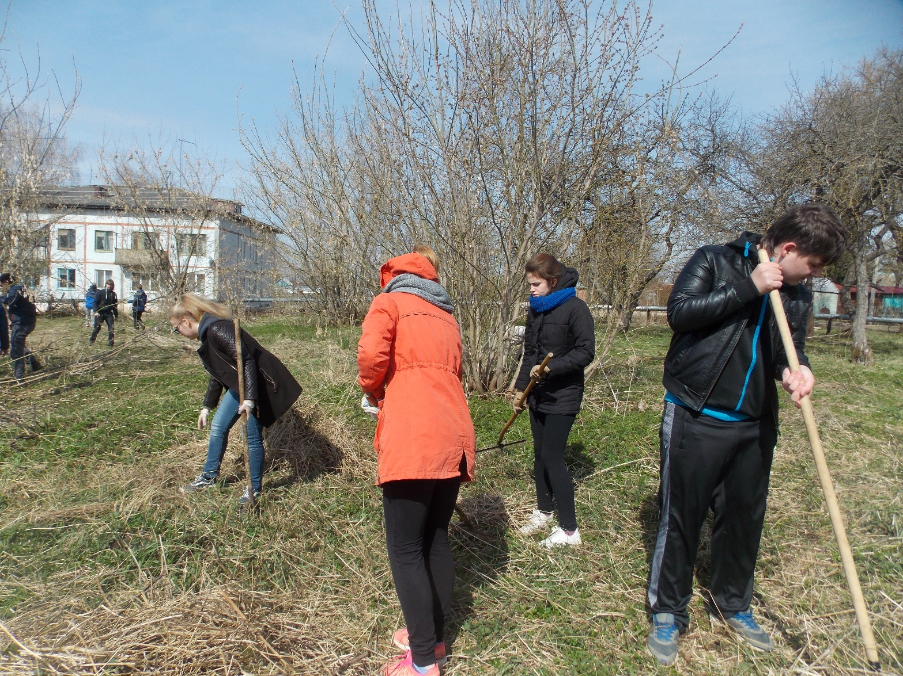

Slide 13
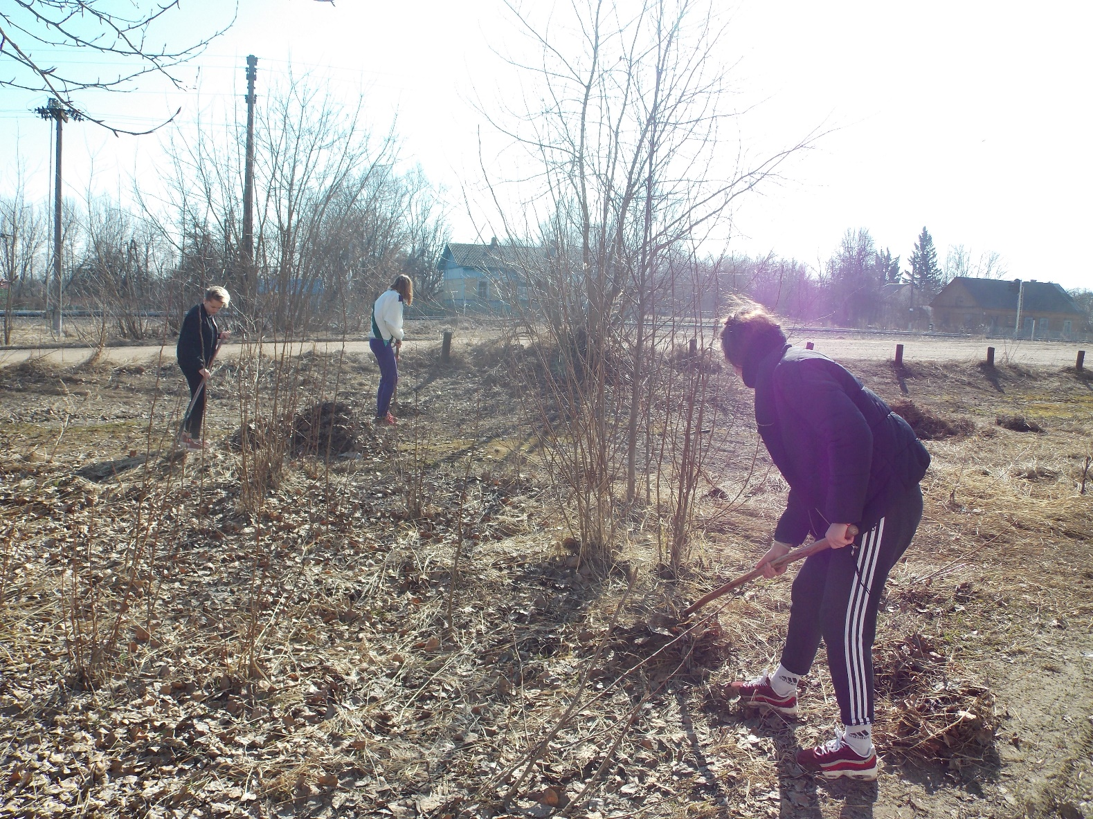

Slide 14
Сущность экологического воспитания можно определить следующими категориями: мировоззрение - ценности - отношение - поведение, которые являются основными компонентами всей системы. Каждое звено представляется в последовательности и выполняет определенную функцию, но все они взаимосвязаны и взаимодействуют в процессе организации экологического воспитания.
Результатом экологического воспитания должно быть сформированное экологическое мировоззрение, основанное на естественнонаучных и гуманитарных знаниях, отражающее его глубокую убежденность личности в понимании единства человека и природы. Справедливо высказывание И.В. Цветковой о том, что формировавшееся понятие о гармонии и целостности взаимоотношений природы и общества в результате экологического воспитания может способствовать установлению социального порядка.
Экологическое мировоззрение составляет основу принципов и методов познания в экологическом воспитании. Процесс формирования экологического мировоззрения является сложной задачей педагогики. Экологическое мировоззрение определяет систему ценностей, соответствующее поведение и отношение к природе, человеку, обществу.

Slide 15


